Slide 1


Software engineering
Gruppo 8 – Complex Calculator
Alberto Provenza 0612704956
Alessandro Rastelli 0622701791
Eugenio Pezzulo 0622701843
Paola Passaro 0622701599

Slide 2
2nd Sprint Release
Il secondo sprint goal è stato soddisfatto: «Implementazione delle funzionalità di manipolazione dello stack, dell'utilizzo di variabili per lo storage temporaneo di risultati e l'inizio della predisposizione della calcolatrice ad accettare operazioni definite dall'utente»

Slide 3
3rd sprint goal
Implementazione delle funzionalità per permette l'inserimento, la modifica, la cancellazione, il salvataggio su file, la lettura da file e l'utilizzo di operazioni custom dell'utente. Implementazione delle funzionalità che permettono all'utente di salvare lo stato corrente delle variabili e di ripristinarlo in un secondo momento.

Slide 4
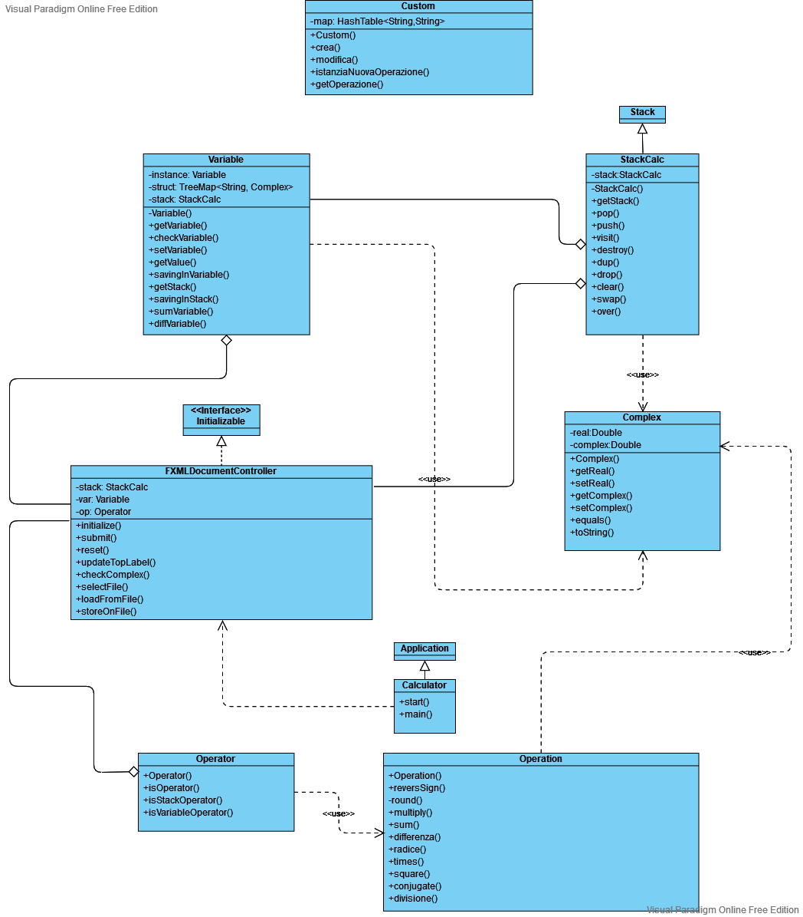

UML DIAGRAM

Slide 5
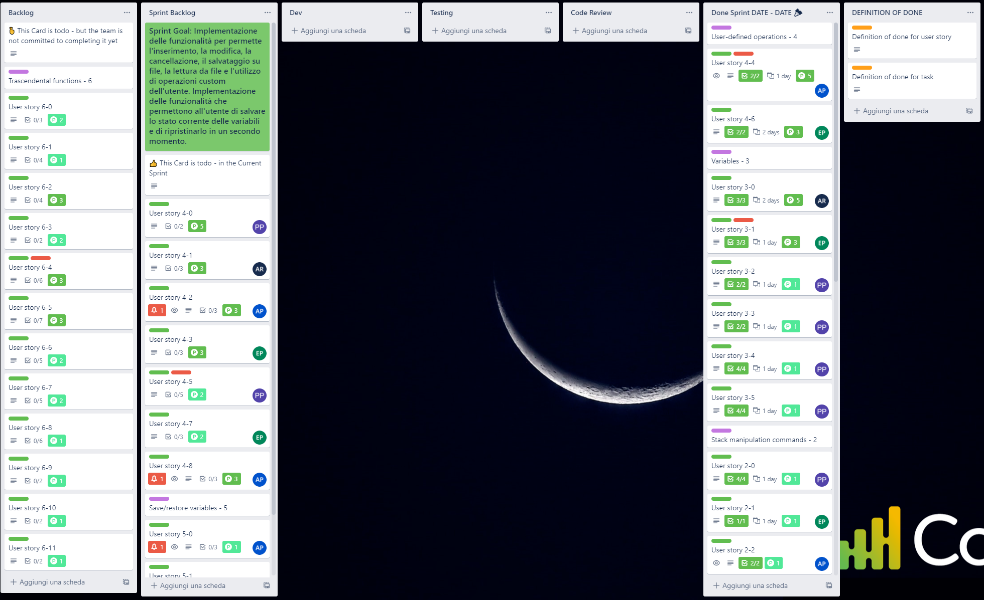
Sprint backlog
Speed redefinition for the next sprint: 27 story points

Slide 6
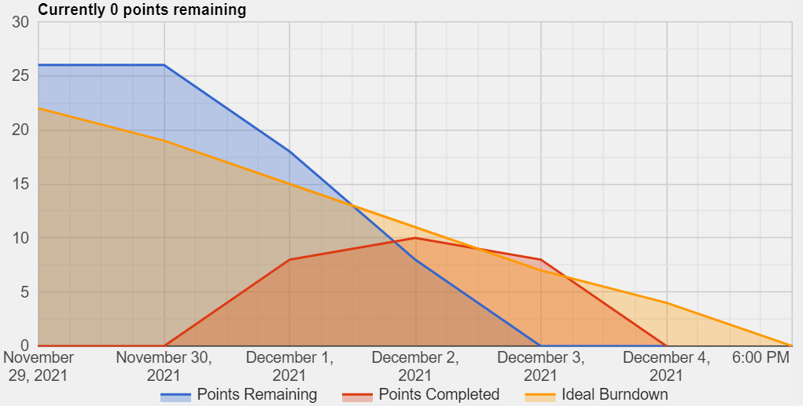
Burndown chart
Alberto: 7 story points
Alessandro: 6 story points
Eugenio: 7 story points
Paola: 6 story points

Slide 7
review
Story Points planned | Story Points completed | Project Velocity
User Story 2-0 User Story 2-1 User Story 2-2 User Story 2-3 User Story 2-4 User Story 2-5 User Story 3-0 User Story 3-1 User Story 3-2 User Story 3-3 User Story 3-4 User Story 3-5 User Story 4-4 User Story 4-6 | User Story 2-0 User Story 2-1 User Story 2-2 User Story 2-3 User Story 2-4 User Story 2-5 User Story 3-0 User Story 3-1 User Story 3-2 User Story 3-3 User Story 3-4 User Story 3-5 User Story 4-4 User Story 4-6 | 26
Problemi rilevati durante l'implementazione/esame del rilascio:
Git problems
Singleton pattern
Problemi rilevati con il Product Backlog:
Check numero di operandi per le singole operazioni nello stack
Divisione della user story 4 – 4 in più user stories

Slide 8
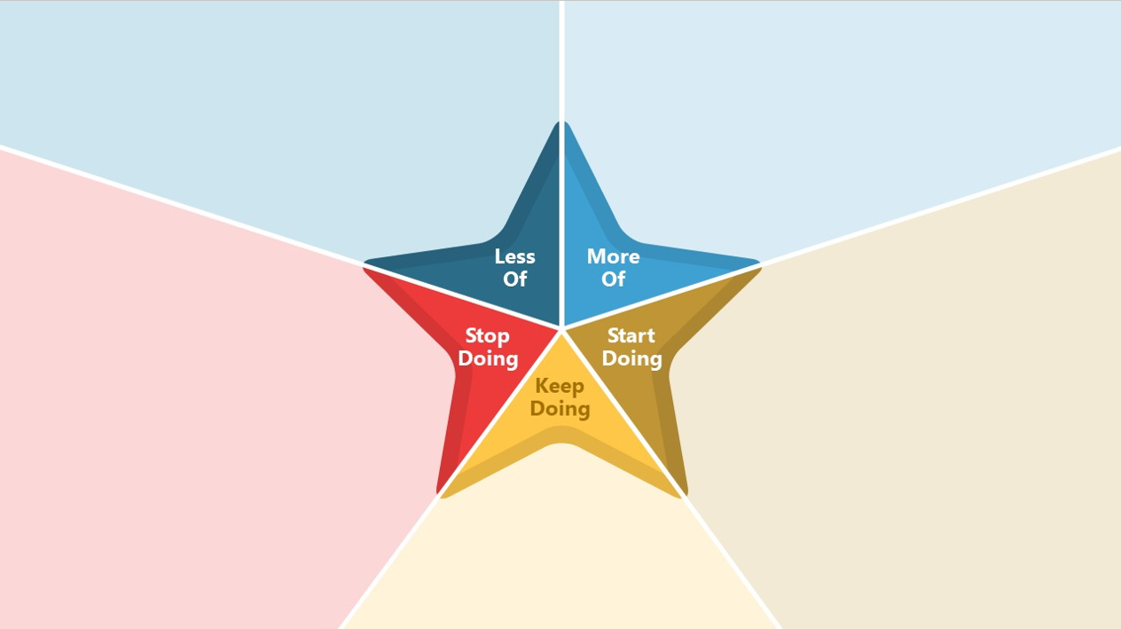
retrospective
Fare commit più spesso
Refactoring
Maggiore attenzione nella review dei test
Meeting troppo lunghi
Discutere su funzionalità non richieste dall’utente
Continuare le riunioni
Commentare codice
Burndown da subito nel prossimo sprint
Continuare a programmare gli orari lavorativi

